Slide 1
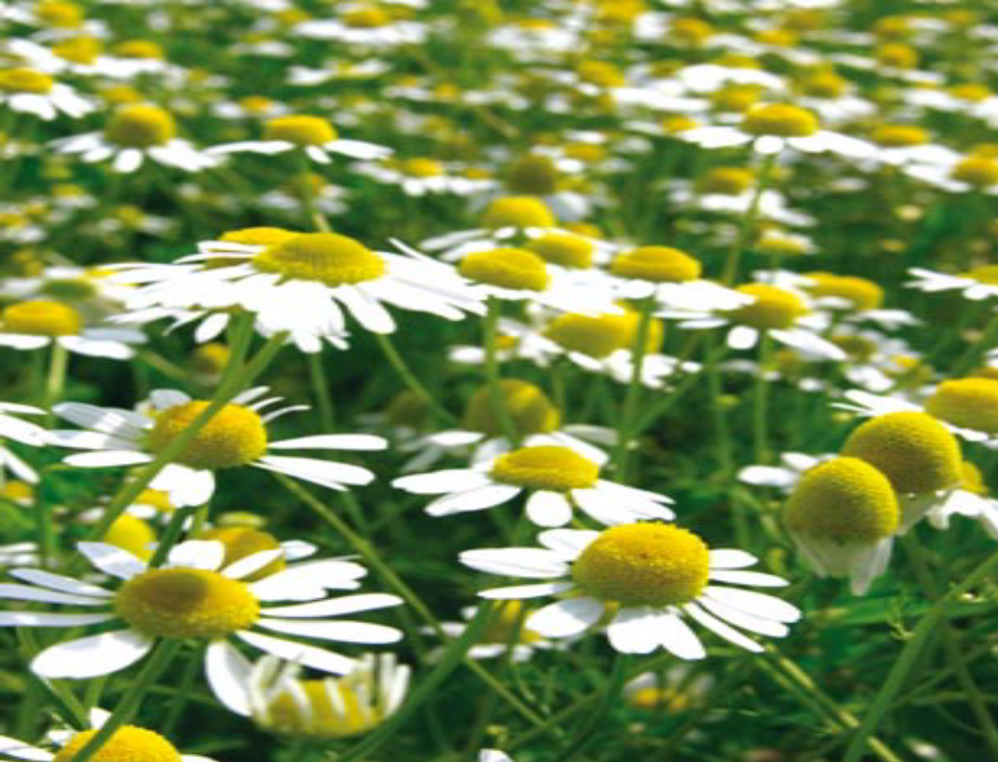
Život na louce

Slide 2
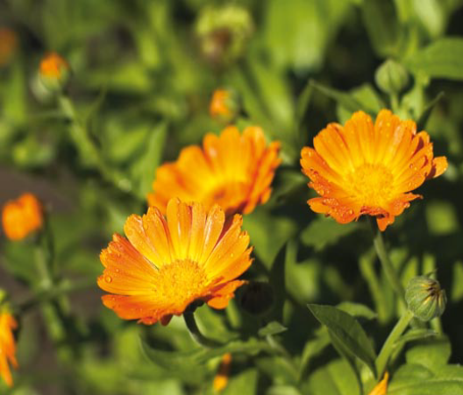
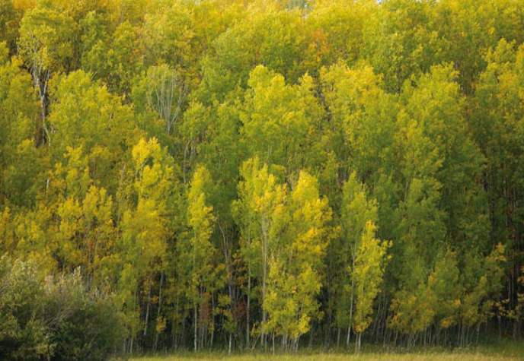
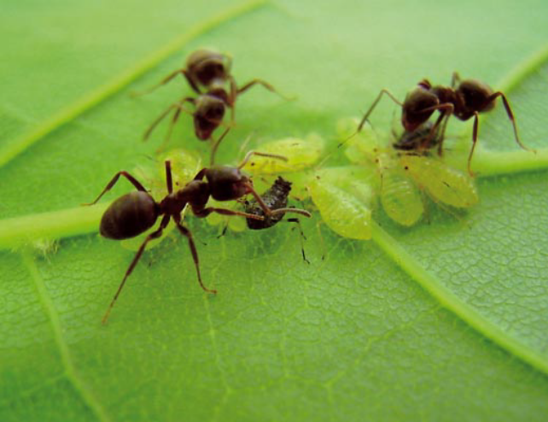
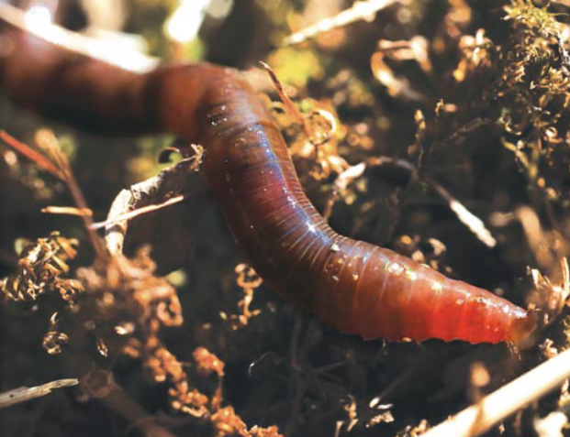
Louka je přírodní společenství, kde žijí :
rostliny
stromy a keře
hmyz
drobní živočichové

Slide 3
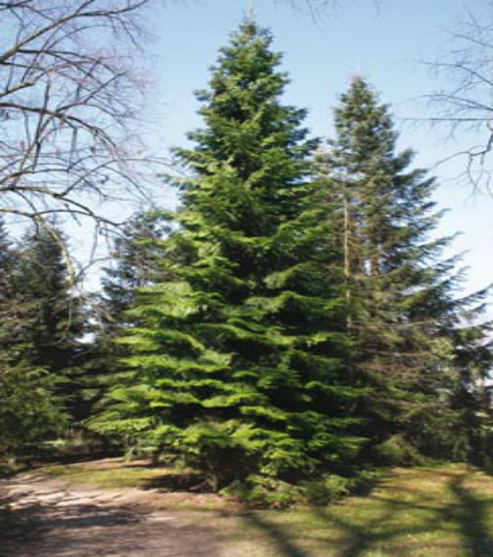
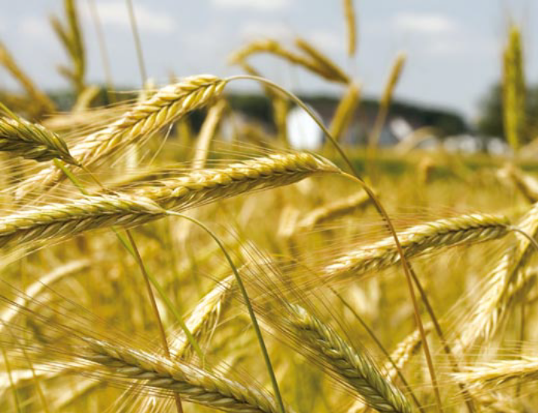
Rostliny na louce
Mohli by žít živočichové na Zemi bez rostlin?
Ne. Rostliny dodávají živočichům kyslík k dýchání.
Rostliny nám poskytují potravu a suroviny.

Slide 4
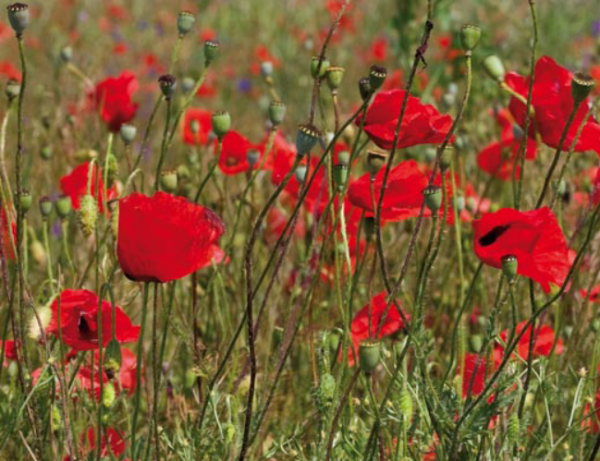
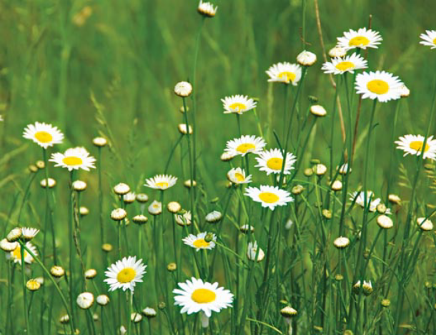
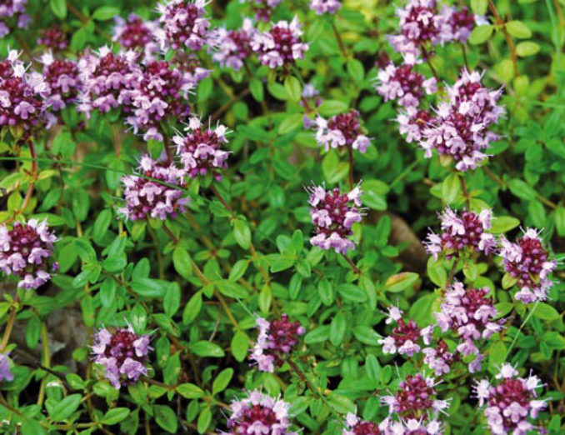
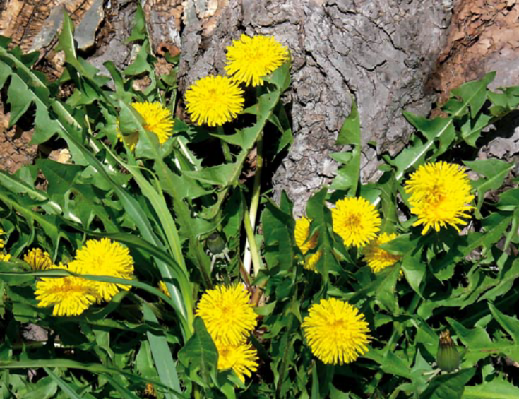
Dokážeš pojmenovat tyto rostliny?

Slide 5
Názvy rostlin
kopretina
vlčí mák
mateřídouška
smetanka

Slide 6
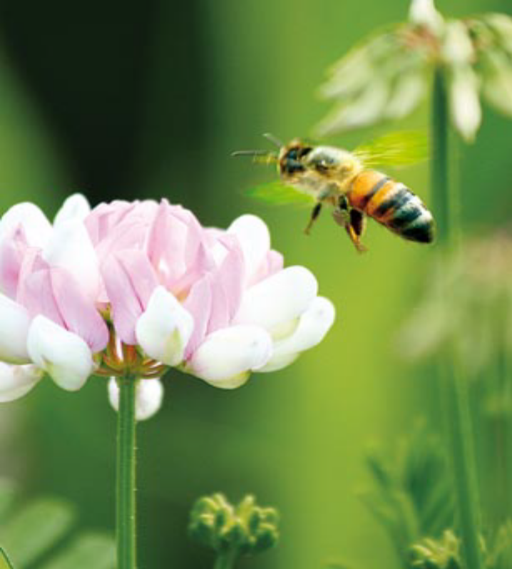
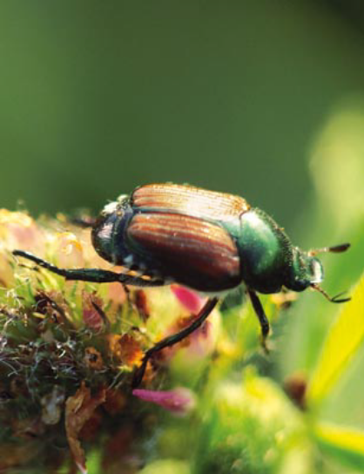
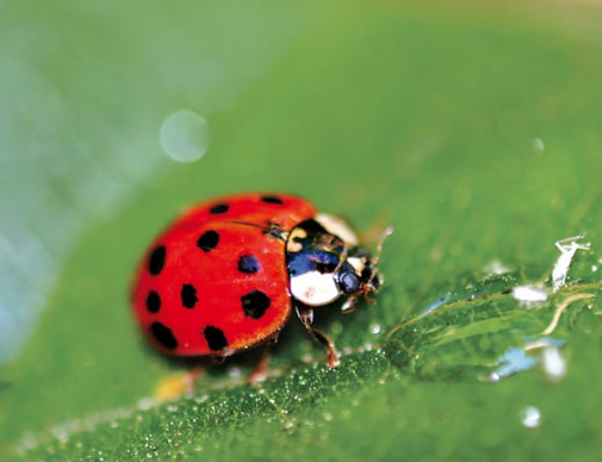
Hmyz na louce
Na louce můžeme vidět:
mravence
včely
slunéčka
brouky

Slide 7
Opylování rostlin
Kvetoucí rostliny přitahují hmyz různými barvami a vůní. Hmyz na svém těle přenáší pyl
z květu na květ a tím
napomáhá
k rozmnožování rostlin.

Slide 8
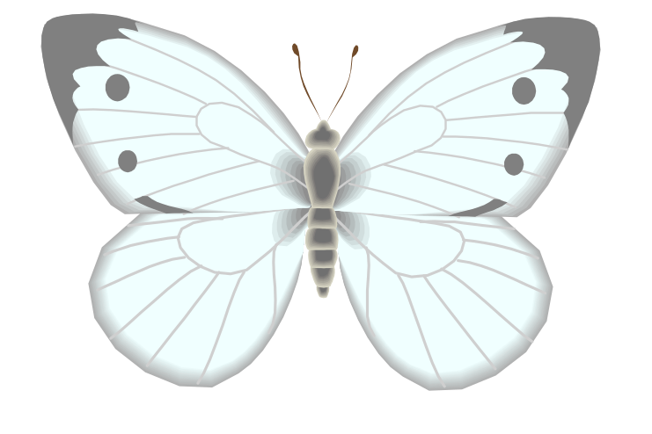
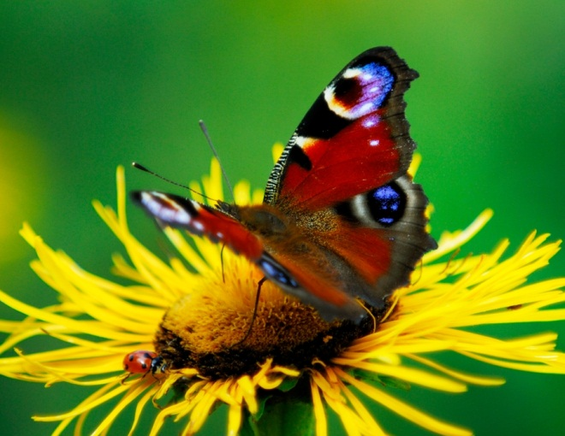
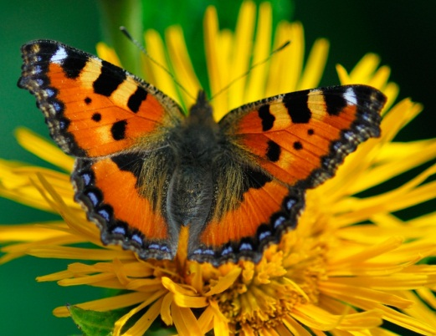
Na louce žijí motýli
bělásek
babočka admirál
babočka paví oko

Slide 9

HÁDEJ
Kolik existuje druhů motýlů ?
1 800
18 000
180 000
Kolik končetin mají motýli ?
4
6
8

Slide 10
Správné řešení
Na Zemi žije asi 180 000 druhů motýlů.
Motýli mají tři páry končetin – celkem tedy 6.

Slide 11
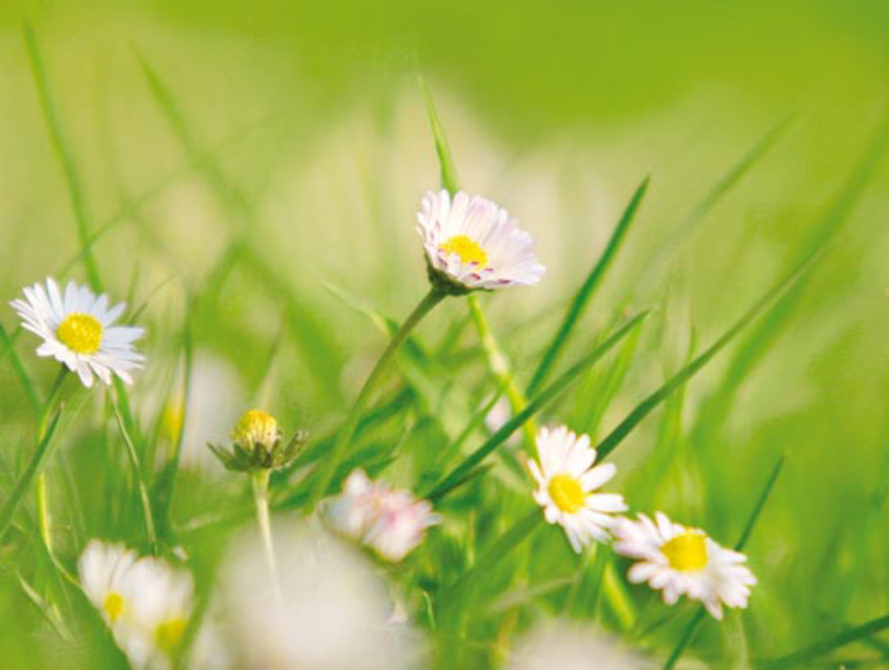
Co nám louka poskytuje ?
odpočinek
sběr léčivých bylin
sběr některých plodů
pastvu pro dobytek

